Slide 1


アイデアワークショップ
#webiotmakers
この作品は、クリエイティブ・コモンズの 表示 4.0 国際 ライセンスで提供されています。ライセンスの写しをご覧になるには、 http://creativecommons.org/licenses/by/4.0/ をご覧頂くか、Creative Commons, PO Box 1866, Mountain View, CA 94042, USA までお手紙をお送りください。

Slide 2




ロードマップ
ハッカソンでどのようなプロジェクトをつくるか考えるにあたって、
一度アイデアを発散させます。
この間チームで準備、買い出し、事前制作など
▶
▶
▶
▶
ハンズオン
講習会
アイデアWS
（イマココ）
チーム毎
作戦会議
ハッカソン
当日

Slide 3
アイデアWSの流れ（60分）
二部に分けてアイデア発散をした後、チームごとに作戦会議に入ります。
アイスブレイク・自己紹介（10分）
アイデア発散①「信州にまつわるキーワード」（10分）
アイデア発散②「どうIoTを活用するか」（30分）
アイデア・バリデーション（10分）
その後、各チーム作戦会議へ

Slide 4
アイスブレイク（10分）
以下に沿って、チーム内で自己紹介してください（一人1分程度）
名前（あだ名・ハンドルネームなど呼ばれたい名前でOK）
仕事や学校（差し障りのない範囲で）
プログラミングやものづくりの経験
なれるなら 魔王？勇者？
※言いたくないことは答えなくてもOKです

Slide 5
アイデア発想の規則 その①
制限をかけたほうが創造的になれる
restrictions bring creativity

Slide 6
ハッカソンのテーマ
信州地域を楽しくするIoTデバイス

Slide 7

アイデア発想の規則 その②
新しいアイデアは既存の要素同士の掛け合わせにすぎない
“An idea is nothing more or less than a new combination of old elements”
— James Webb Young, A Technique for Producing Ideas (1965)

Slide 8
アイデア発想の規則 その②
要素その①
要素その②
IoT技術
×
（信州にまつわるキーワード）

Slide 9
アイデア発想① 「信州にまつわるキーワード」（10分）
「信州」から連想するキーワードをできるだけ多く挙げてください
信州地域の特徴、連想するもの（名物、名所、人物、祭り、歴史上の出来事等）
信州のいいところ、好きなところ
信州地域が抱えている課題
その他、信州にまつわる具体的な人、コミュニティ、イベント、産業、場所等

Slide 10

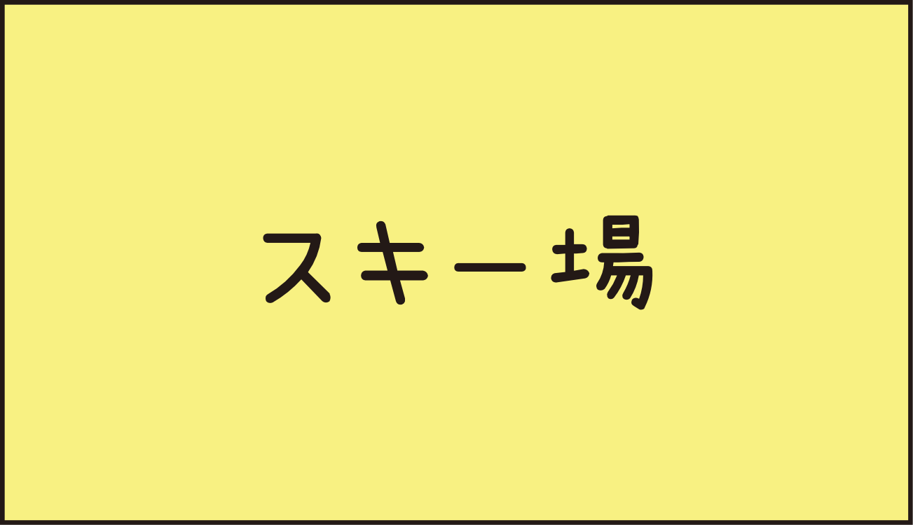
例

Slide 11
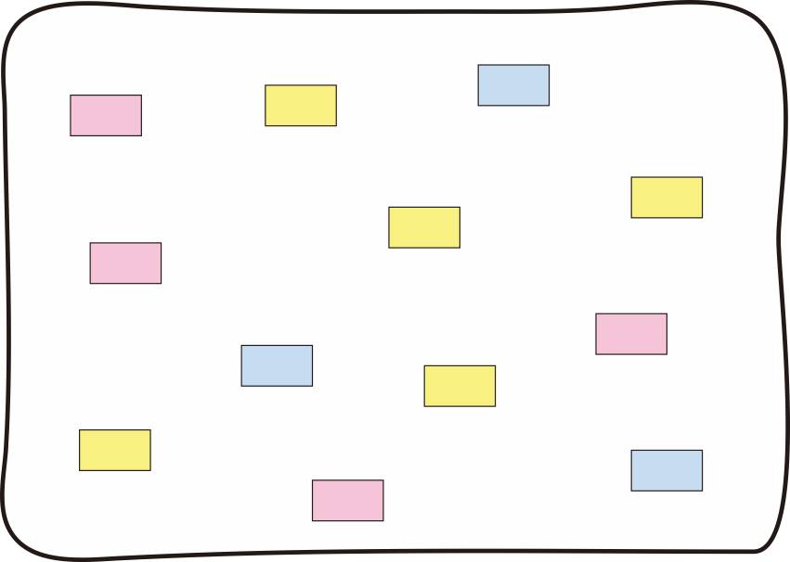
キーワードブレストの方法
①「大きい方の付箋」に「一枚アイデア」書き出す
②「チームに共有」してから、模造紙の適当な位置に貼り付ける
キーワードを大きい方の付箋に書き出す（付箋の色は関係ない）
アイデアの間はなるべくスペースを空ける、向きもバラバラでOK

Slide 12
ブレストの心得
質より量
順不同、思いついた人から順に発表
議論を深めるよりも数を出す、結論は出さない
どんなデバイスをつくるかは後で心配する
バカバカしいアイデア大歓迎
アイデアの否定・批判をしない
どんどん他人のアイデアに乗っかる

Slide 13
アイデア発想の規則 その②
要素その①
要素その②
IoT技術
×
（信州にまつわるキーワード）

Slide 14
アイデア発想② 「どう楽しくにするか」（30分）
挙がっている対象を「IoT技術」でどうアップデートしますか？
その対象が抱えている「問題点」を「改善」するアイデア
その対象に付け加えることで「より楽しく」「より便利に」するアイデア
上記どちらでもないけれど、なんだか面白そうなアイデア
その人物・出来事・場所に関して、IoTデバイスがあったら実現できそうな、面白い「シナリオ」や「ストーリー」について考えてみましょう

Slide 15
IoTシステム発想のコツ
リアル
デジタル
リアル
Web技術
Web技術
センシング
アクチュエーション
データの処理
実世界の情報をインプット
（温度センサー、人感センサー等）
表示・計算・蓄積・
条件分岐等
実世界へのはたらきかけ
（ファン、モーター、LED等）
（メール、Slack、Twitter通知等も）
★どういう情報がほしいかな？
★ なにを動かしたいかな？
★ どういう情報があれば、
検知したい条件を満たしたと
「みなす」ことができるかな？
★どういう形で人間に情報を
提示するのがいいかな？

Slide 16
参考： 対応センサーリスト
IoT デバイスを考える本質は、様々な環境の情報を読み取るセンサーや、逆に環境への物理的な働きかけを可能にするアクチュエーターをどう駆使して、リアルとデジタルをWeb技術でつなぐかにあります。
各テーブルにある「センサー\アクチュエーターリスト」を参考に、その技術を使ってどう対象をハッピーにできるか発想してみてください
【考える視点】
どんな出来事を環境から察知したいか
その出来事は、どんなセンサーがあれば「察知した」とみなせるか
どんなフィードバックを人や環境に返したいか

Slide 17
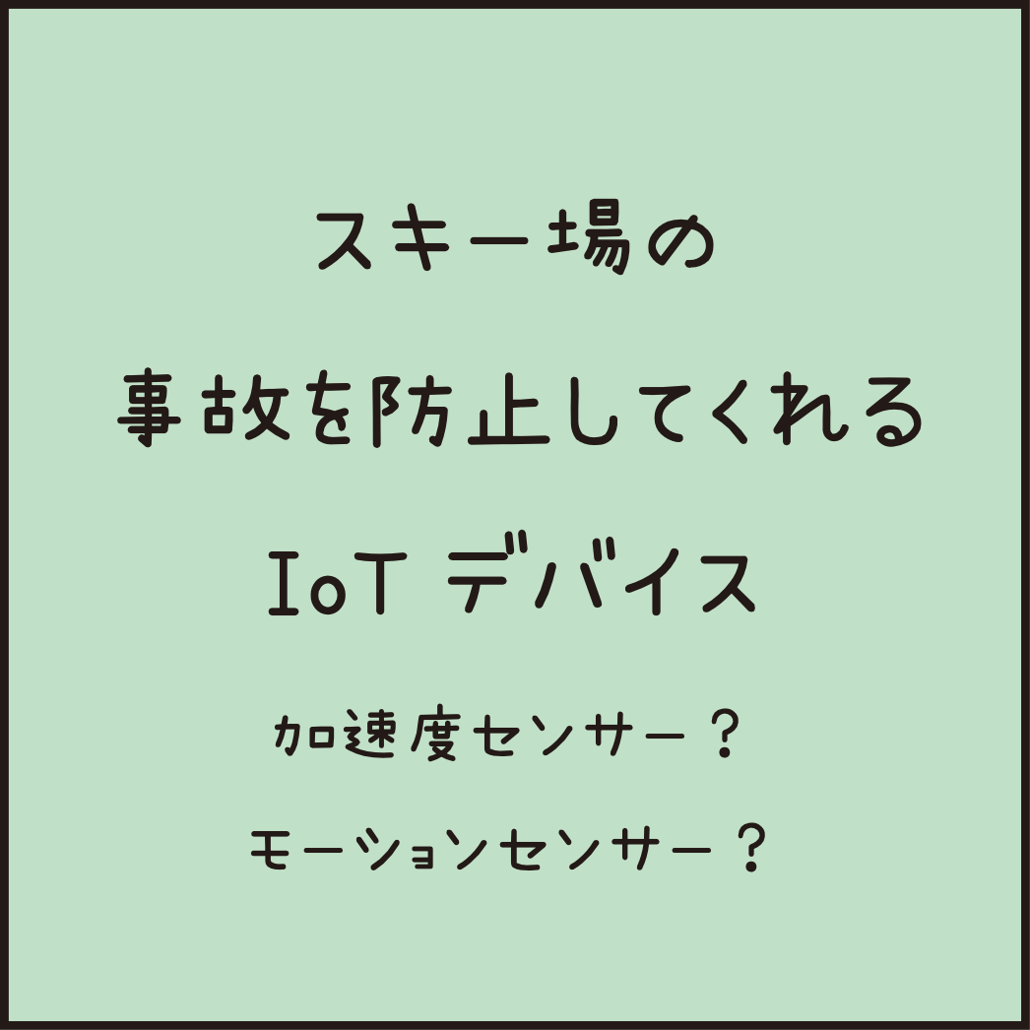
例
IoT技術を活用したデバイスのアイデア
使えそうなセンサーも書き込む
使うセンサーがわからない場合はアイデアだけでもOK!

Slide 18
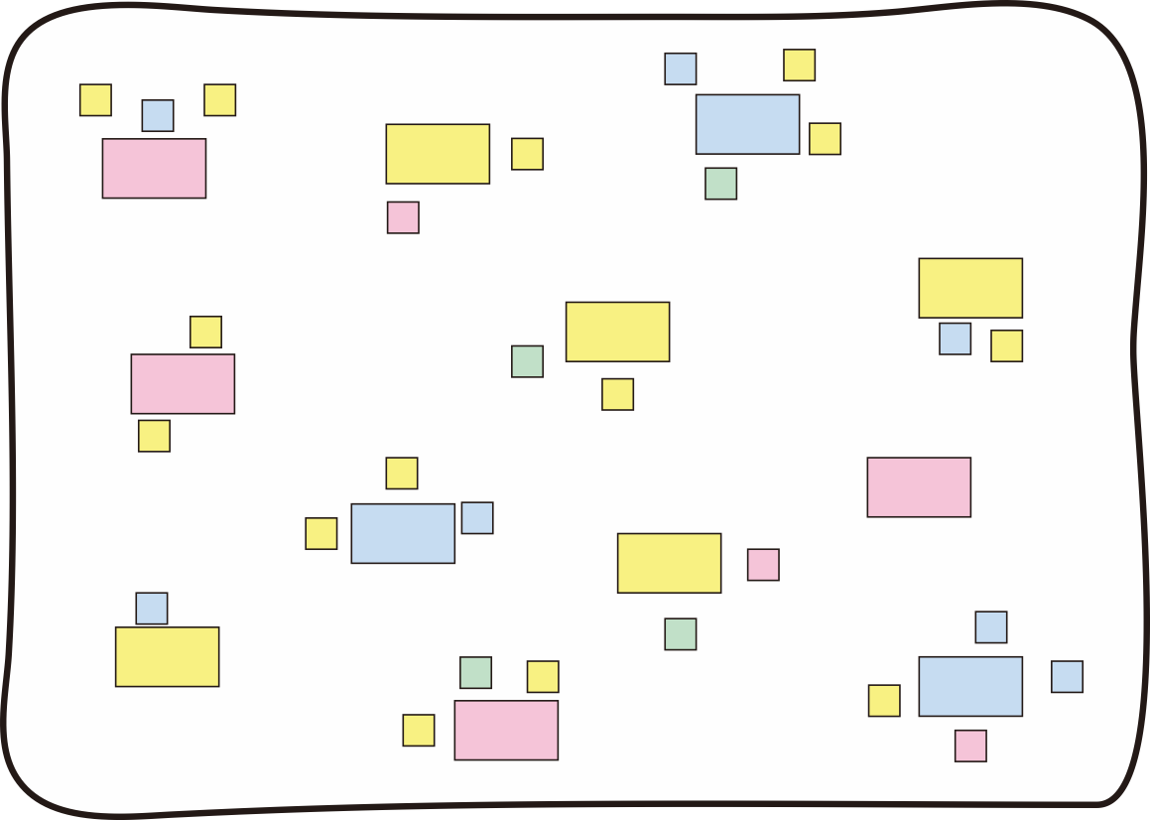
「どう楽しくするか」ブレストの方法
①「正方形の付箋」に「IoTデバイスのアイデア」を書き出す
②「チームに共有」してから、該当する対象の付箋の側に貼る
デバイスの概要と併せて、可能なら、どのセンサーが使えそうか書き出す

Slide 19
アイデア・バリデーション
どのアイデアが一番「面白そう」かつ「実現可能」か、チームで検討してアイデアを絞り込んで下さい。
▶ 複数のアイデアを組み合わせることも考えてみてください。
▶ ユニークなアイデア大歓迎！

Slide 20
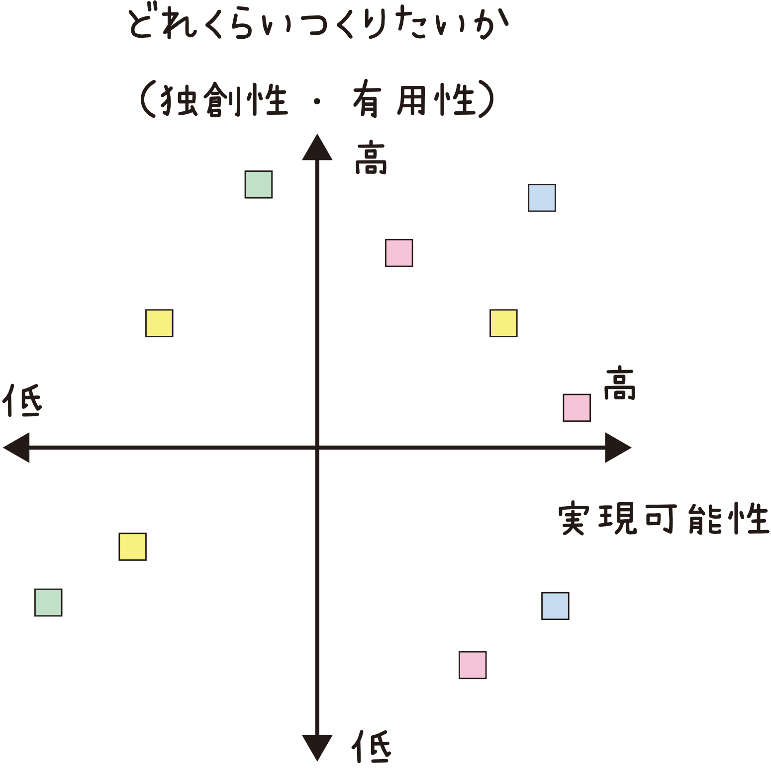
参考：ペイオフ・マトリクス
【ペイオフ・マトリクス】
アイデアの優位性を可視化するための手法。「有用性」と「実現可能性」の2軸でアイデアをプロットし、右上にあるものほど良いアイデアであると判断できる。
よいアイデア
ゾーン

Slide 21
作戦会議へ
11月のハッカソンに向けて、チームでどのように動くかを確認してください。
【参考検討事項】
チーム名
役割分担
デバイスの具体的なコンセプトや機能
どのような設計にするか
どのようなガワ（外見）になるか
必要なセンサー類や部材など
当日までに行う作業
事前に制作が必要な箇所
ハッカソンまでの各人の動き
必要な部材などの調達方法
スケジュールの制定
ミーティングの設定
コミュニケーション方法の確認
。。等々、考えることがたくさん！

Slide 22

この資料のライセンスについて
この資料は、総務省「IoT機器等の電波利用システムの適正利用のためのICT人材育成事業」の一環として実 施された学生や若手エンジニアを対象としたIoTシステム開発のスキルアップイベント 「Web×IoT メイカーズ チャレンジ 2019-20 in 信州」 のアイデアワークショップ用資料として講師の伊作太一が作成したスライドです。
クリエイティブ・コモンズ・ライセンス 表示 4.0 国際 (CC-BY) によって許諾されていますので、この資料を基 に改変や再配布いただくことも可能です。
(CC-BY ライセンスの内容を知りたい方は http://creativecommons.org/licenses/by/4.0/deed.ja でご確認ください。)
なお、この資料のブラッシュアップやアップデート等をされた場合は、以下の Githubリポジトリに共有いただく ことを推奨しています。
Web×IoT メイカーズチャレンジ教材共有リポジトリ
https://github.com/webiotmakers/material

